Slide 1
«Лабиринт в XXI век»
ИГРОВАЯ ПРОГРАММА

Slide 2
I Земля - Экологический серпантин

Slide 3
СТАНЦИЯ «Птицы»

Slide 4
Какая птица выводит птенцов зимой?
а) Филин;
б) Клёст;
в) Стриж.

Slide 5
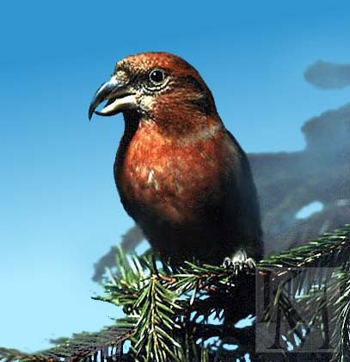
КЛЁСТ

Slide 6
2. На высоте до 4500 метров летают?
а) Ворона;
б) Журавль;
в) Голубь.

Slide 7
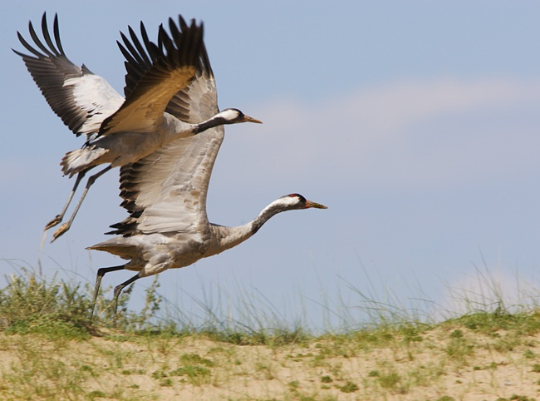
ЖУРАВЛЬ

Slide 8
3. Какая птица умеет бегать под водой?
а) Чайка;
б) Оляпка;
в) Зимородок.

Slide 9
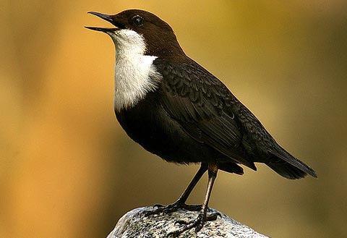
ОЛЯПКА

Slide 10
СТАНЦИЯ
«Насекомые»

Slide 11
1. Назовите самого крупного паука?
а) Птицеед;
б) Каракурт;
в) Тарантул.

Slide 12
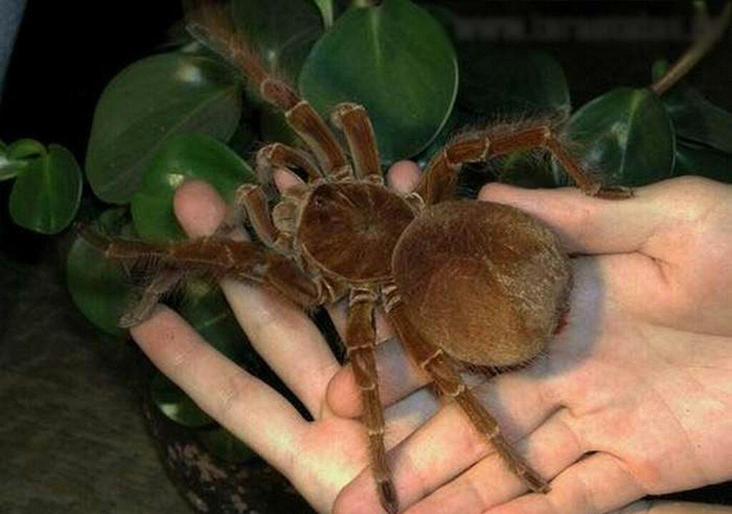
ПТИЦЕЕД

Slide 13
2. Кто слышит ногами?
а) Сверчок;
б) Таракан;
в) Кузнечик.

Slide 14
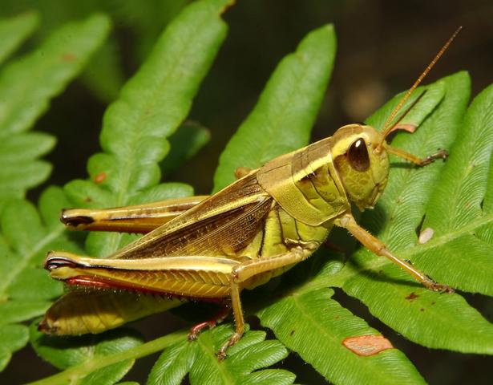
КУЗНЕЧИК

Slide 15
3. Какая из бабочек самая маленькая?
а) Моль;
б) Стеклянница;
в) Шёлкопряд.

Slide 16
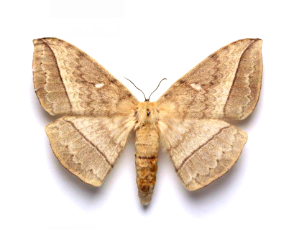
МОЛЬ

Slide 17
СТАНЦИЯ
«Грибы»

Slide 18
1. Назовите самый ядовитый гриб?
а) Мухомор;
б) Бледная поганка;
в) Жёлчный гриб.

Slide 19
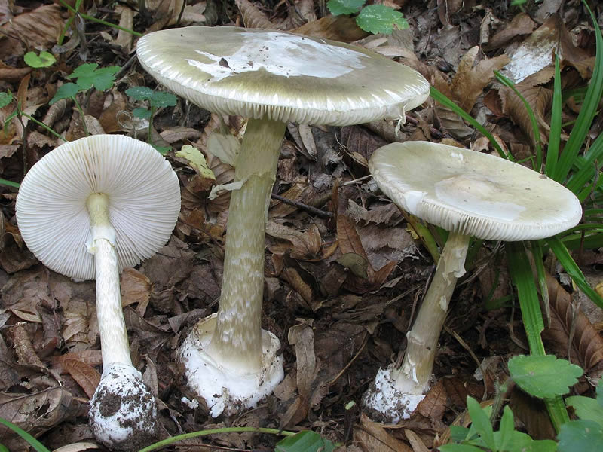
БЛЕДНАЯ ПОГАНКА

Slide 20
2.Какой из этих грибов является пластинчатым?
а) Рыжик;
б) Белый гриб?
в) Подберёзовик.

Slide 21
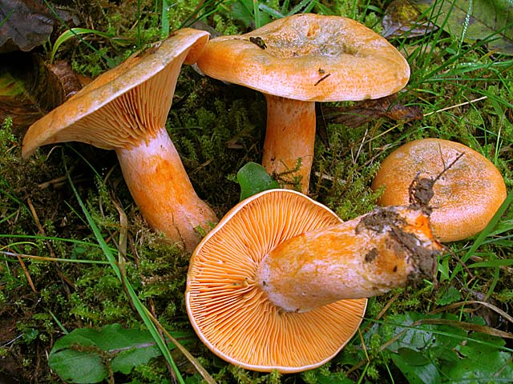
РЫЖИК

Slide 22
3.Какой гриб разлагает полезную древесину и считается вредным?
а) Подберёзовик;
б) Опёнок;
в) Груздь

Slide 23
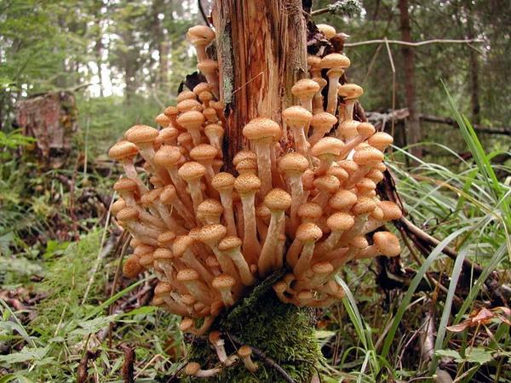
ОПЁНОК

Slide 24
СТАНЦИЯ
«Воздух»

Slide 25
1. Лучше всего поглощают выхлопные газы машин и взамен выделяют кислород?
а) Берёза;
б) Тополь;
в) Сирень.

Slide 26
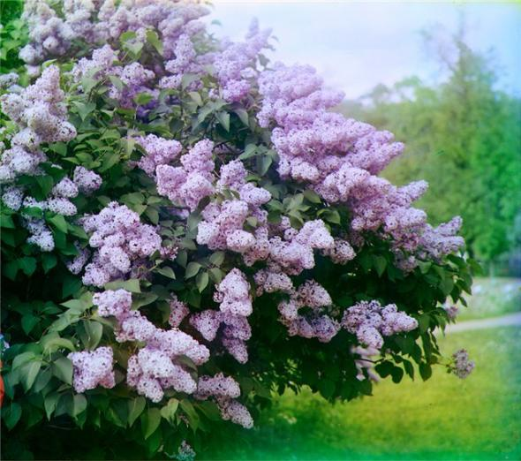
СИРЕНЬ

Slide 27
2.При увеличении этого газа в составе воздуха можно умереть от удушья?
а) Кислород;
б) Азот;
в) Углекислый газ.

Slide 28
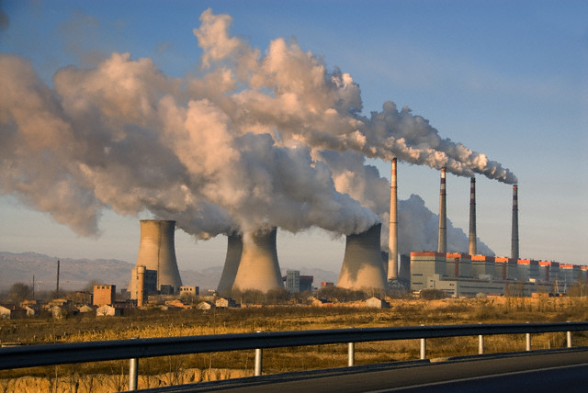
УГЛЕКИСЛЫЙ ГАЗ

Slide 29
СТАНЦИЯ
«Лес»

Slide 30
1.Вокруг крупных городов необходимо большое количество лесов для чего?
а) Для красоты;
б) Для очищения воздуха;
в) Для того, чтобы селились птицы и животные.

Slide 31
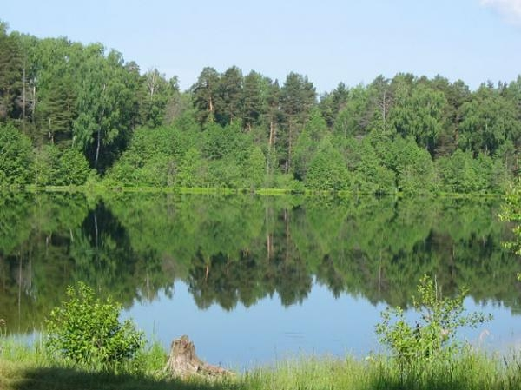
ДЛЯ ОЧИЩЕНИЯ ВОЗДУХА

Slide 32
2.Какое дерево дольше живёт?
а) Сосна;
б) Осина;
в) Дуб.

Slide 33
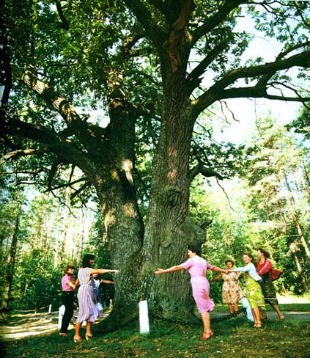
ДУБ

Slide 34
3.На вырубках раньше всех вырастает?
а) Берёза;
б) Клён;
в) Сосна.

Slide 35
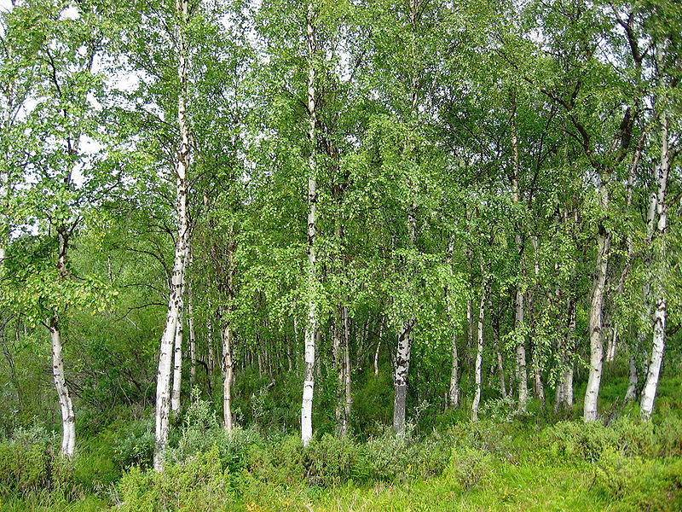
БЕРЁЗА

Slide 36
СТАНЦИЯ
«Вода»

Slide 37
1.Самое большое пресноводное озеро в России ?
а) Ладожское;
б) Онежское;
в) Байкал.

Slide 38
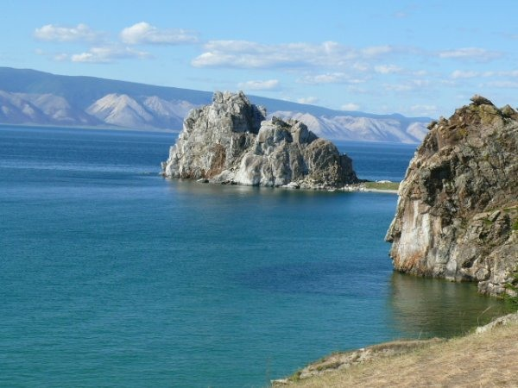
ОЗЕРО БАЙКАЛ

Slide 39
СТАНЦИЯ
«Животные»

Slide 40
1.У какого животного глаза вращаются на 360 градусов?
а) Хамелеон;
б) Крокодил;
в) Черепаха.

Slide 41
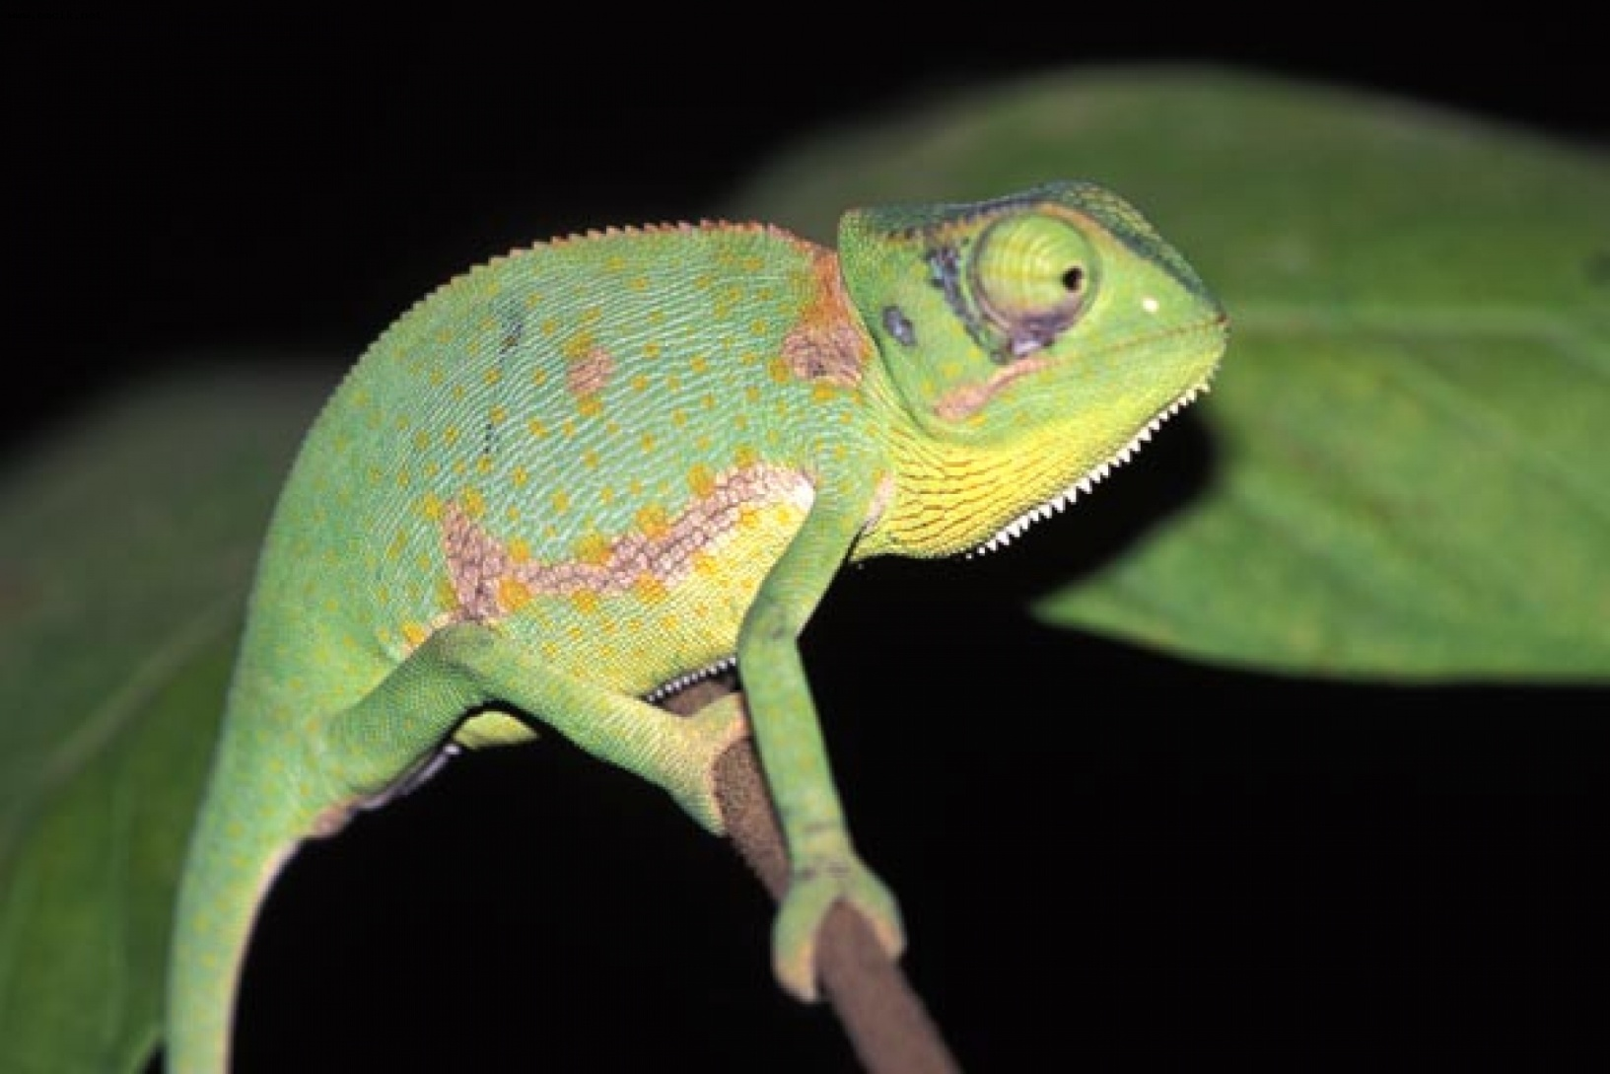
ХАМЕЛЕОН

Slide 42
2.Самое большое животное республики Марий Эл?
а) Кабан;
б) Медведь;
в) Лось.

Slide 43
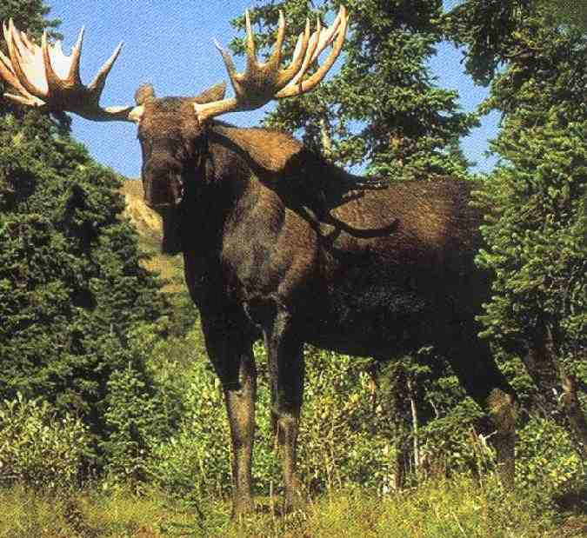
ЛОСЬ

Slide 44
3.Какой зверёк всю зиму спит вниз головой?
а) Ёж;
б) Летучая мышь;
в) Барсук.

Slide 45
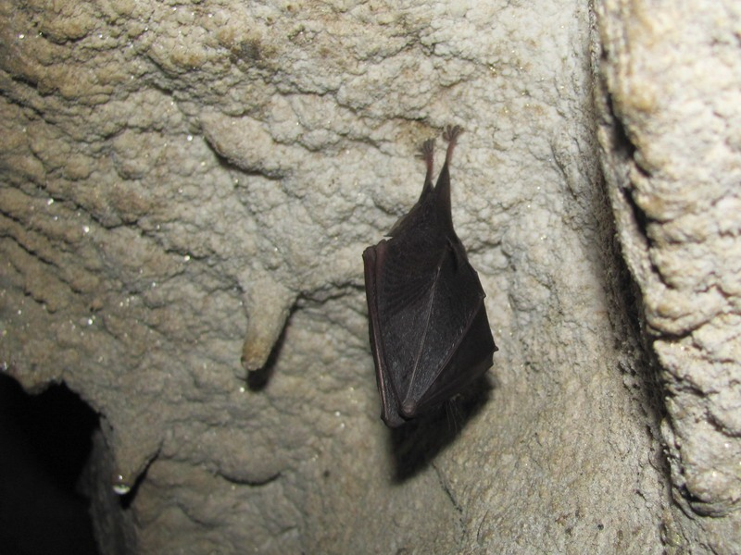
ЛЕТУЧАЯ МЫШЬ

Slide 46
СТАНЦИЯ
«Земля»

Slide 47
1.Овраги портят землю, как не дать им возможность увеличиться?
а) Засыпать землёй;
б) Посадить на склонах деревья;
в) Делать в них свалки.

Slide 48
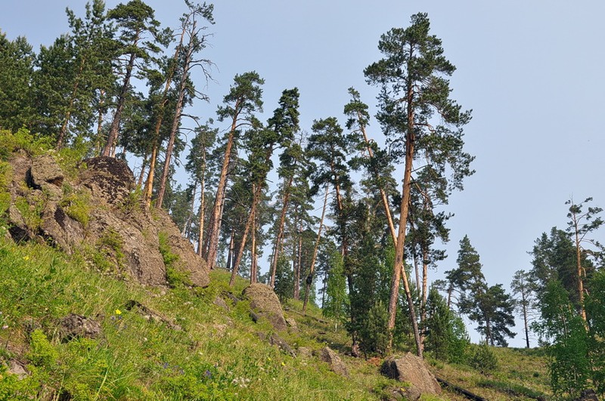
ПОСАДИТЬ НА СКЛОНАХ ДЕРЕВЬЯ

Slide 49
2.Нитраты в овощах образуются оттого, что в земле много:
а) Минеральных удобрений;
б) Воды;
в) Органических удобрений.

Slide 50
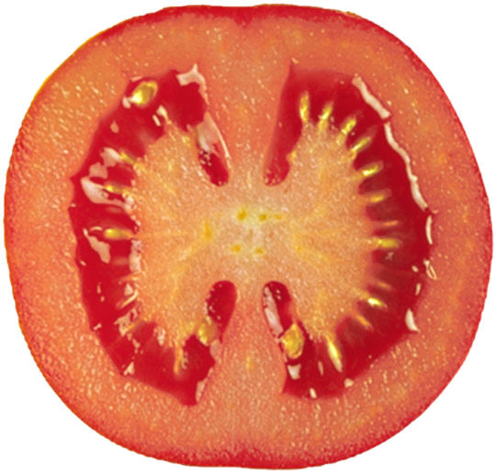
МИНЕРАЛЬНЫЕ УДОБРЕНИЯ

Slide 51
3. «Когда проводится день Земли?»
а) 19 мая;
б) 22 апреля;
в) 1 мая.

Slide 52
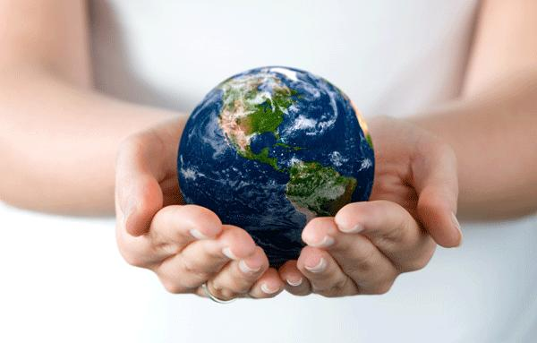
22 АПРЕЛЯ – ДЕНЬ ЗЕМЛИ

Slide 53
II Спорт - Олимпиада

Slide 54
1. Задание «БЕГ»
Кто быстрее продвинет коробок спичек носом

Slide 55
2. Задание «БОРЬБА»
Каждый участник предлагает своему сопернику сломать спичку, держась за один конец.

Slide 56
3. Задание «ТЯЖЁЛАЯ АТЛЕТИКА»
Кто дальше продвинет коробок, набрав в рот воздуха.

Slide 57
4. Задание «ГИМНАСТИКА»
Собрать спички в коробок, с пола не сгибая колени.

Slide 58
III Производство - Типография

Slide 59
ЭЛЕКТРИФИКАЦИЯ
Из данного слова составить другие слова.

Slide 60
IV Техника - Изобретательство

Slide 61
ЗАДАНИЕ
Собрать из различных деталей представителя иных цивилизаций

Slide 62
V «Человек-Оригами»

Slide 63
ЗАДАНИЕ
Изготовить из подручного листа бумаги небольшой предмет, фигурку или вещицу по вашему усмотрению.

Slide 64
Все молодцы!

